Slide 1
РАЗДЕЛНО СЪБИРАНЕ НА ОТПАДЪЦИ ОТ ОПАКОВКИ
ОБЩИНА ВАРНА

Slide 2

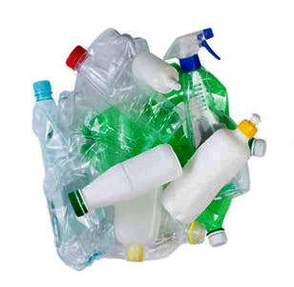
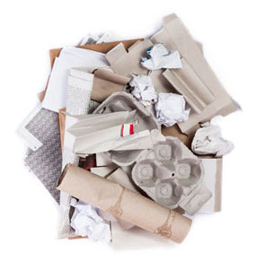
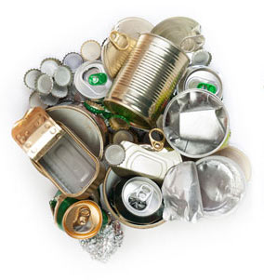
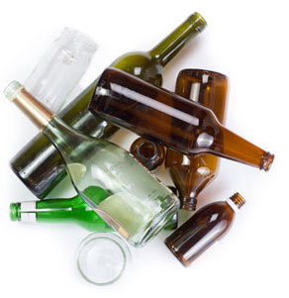
ОБЩИНА ВАРНА
КАКВО ПРЕДСТАВЛЯВАТ ОПАКОВКИТЕ?
Най-често срещаните опаковки са от пластмаса, хартия, метали и стъкло.
Пластмаса Хартия Метал Стъкло

Slide 3
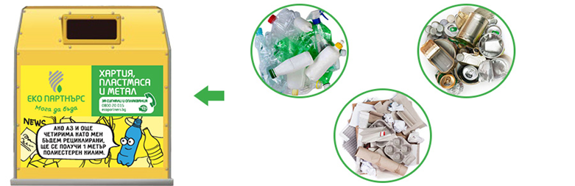
ОБЩИНА ВАРНА
В жълтия контейнер се изхвърлят опаковки от хартия, пластмаса и метали.

Slide 4

ОБЩИНА ВАРНА
Хартия: Кашони (велпапе), картон, картонени кутии (от прах за пране, хранителни продукти, лекарства, обувки, дрехи и др.), овoцелови табла (кори за яйца), опаковъчна хартия за пликове, пакетиране и обвиване.
Преди да изхвърлите хартиените опаковки, изпразнете съдържанието им и ги сгънете максимално с цел намаляване на обема им.

Slide 5
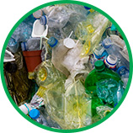
ОБЩИНА ВАРНА
Пластмаса: Фолио, кутии от козметични и хранителни продукти, кофички от кисело мляко, пластмасови бутилки от напитки, бутилки и туби от миещи и почистващи препарати, флакони и туби от шампоани, балсами и други козметични продукти, найлонови пликове и торбички, тарелки от хранителни продукти, пластмасови капачки.
Преди да изхвърлите пластмасовите опаковки, изпразнете съдържанието им и ги изплакнете, смачкайте ги с цел намаляване на обема.

Slide 6
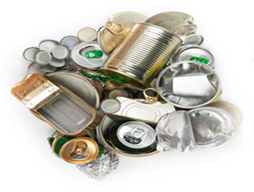
ОБЩИНА ВАРНА
Метали: Кенове от напитки, консервни кутии, метално фолио, метални капачки от буркани и шишета.
Преди да изхвърлите металните опаковки, изпразнете съдържанието им и ги изплакнете, смачкайте кеновете с цел намаляване на обема.

Slide 7

ОБЩИНА ВАРНА
Не изхвърляйте:
силно замърсени опаковки и хартия;
санитарно-хигиенни материали; тапети;
туби от автомасла, опаковки, съдържали опасни химически вещества с маркировка за опасен отпадък, платки от електронни устройства, саксии за цветя, играчки и електрически уреди.

Slide 8

ОБЩИНА ВАРНА
В зеления контейнер се изхвърлят опаковки от стъкло.

Slide 9
ОБЩИНА ВАРНА
Стъкло: Буркани от консервирани и детски храни, бутилки от алкохолни и безалкохолни напитки, шишета и флакони от козметични продукти.
Преди да изхвърлите стъклените опаковки, изпразнете съдържанието им и ги изплакнете. Изхвърлете ги без капачките.

Slide 10
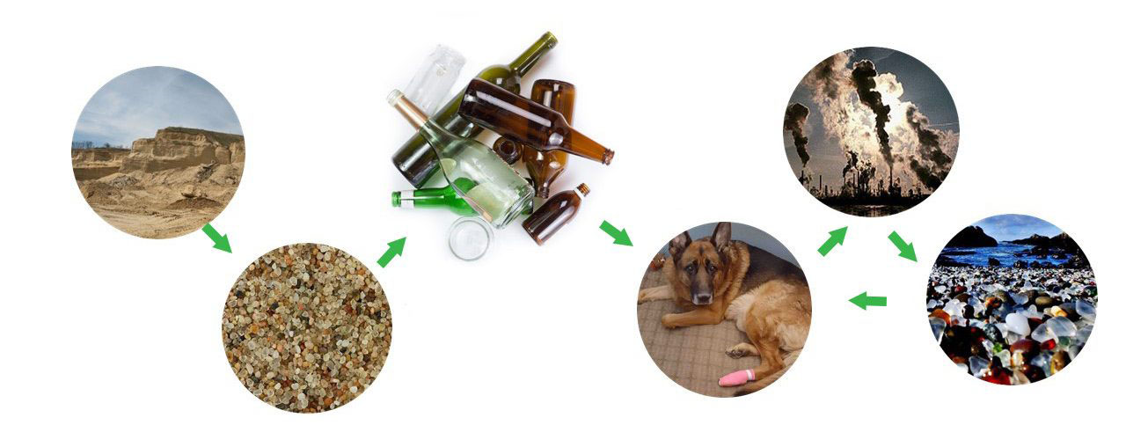
ОБЩИНА ВАРНА
Не изхвърляйте: Прозоречно стъкло, силно замърсени опаковки, опаковки, съдържали опасни химически вещества, електрически крушки, луминeсцентни лампи, домакински съдове и огледала.

Slide 11
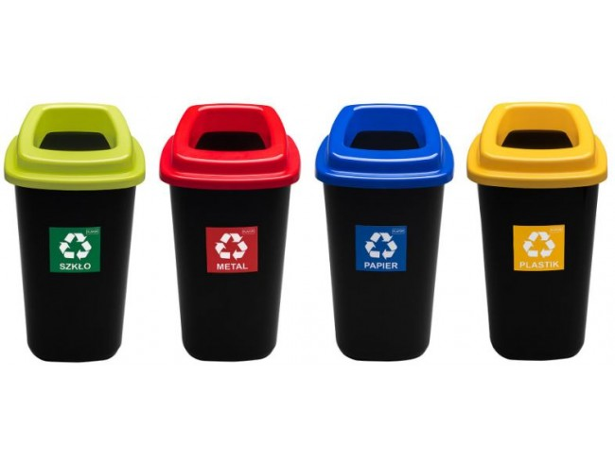
ОБЩИНА ВАРНА
Експертите съветват:
Разделното събиране трябва да започне още в момента на разопаковане на дадена стока.
Можете да обособите в дома и работното си място специални кошчета за отпадъка, който може да се оползотворява.

Slide 12

ОБЩИНА ВАРНА
Можете да получите информация и от организацията, която отговаря за разделното събиране на отпадъци в община Варна.
Споделете наученото с вашето семейство и познати!

